Slide 1
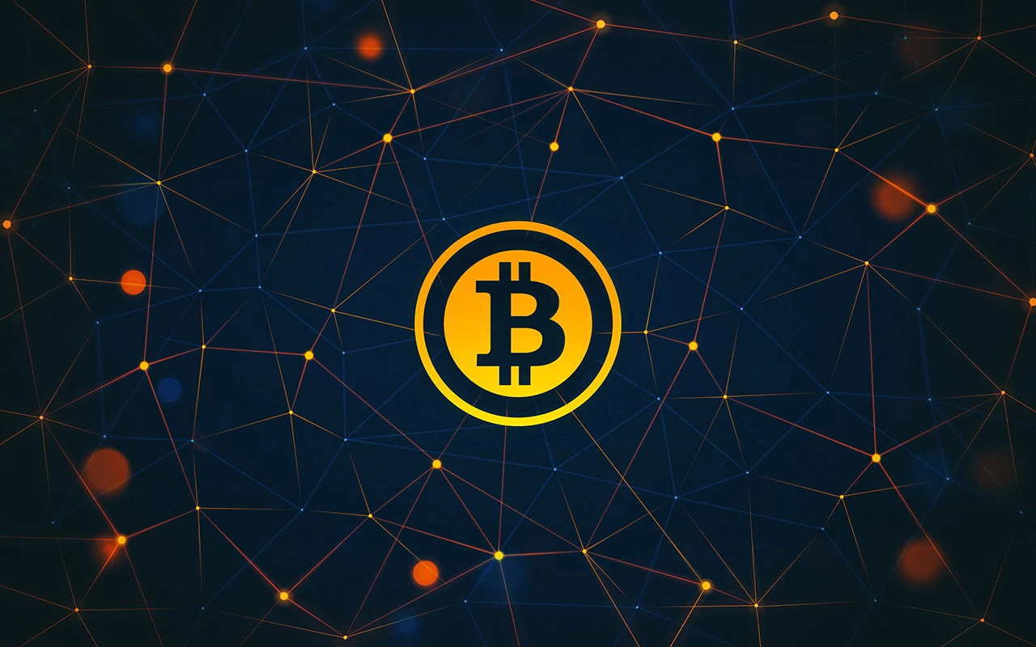
Bitcoin
Seminário sobre
peer-to-peer electronic cash system
Novembro 2017

Slide 2

Sumario
1.Objetivos
2.Introdução
3. Blockchain
4.Mineração
5.Criador
6.Criticas

Slide 3
1.Objetivos
.Evitar o uso de intermediários
.Diminuir os casos de fraudes
.Utilização do blockchain para transferência de dinheiro publico

Slide 4
Introdução
Bitcoin é uma moeda do tipo criptomoeda descentralizada, e também sistema econômico alternativo.
É considerada a primeira moeda digital descentralizada.
Tida também como responsável pelo ressurgimento do sistema bancário livre.
O bitcoin além de não conter taxa de transação(wallet for wallet) também não necessita de um intermediário.

Slide 5

blockchain
É um banco de dados distribuído entre todos os participantes da rede de maneira descentralizada e transparente(p2p).
Os bitcoins são transmitidos pela rede e validadas pelos mineradores

Slide 6
mineração
A rede bitcoin cria e distribui lotes em media 6 vez por hora aleatoriamente entre os participantes da rede que estão rodando o software de mineração .
Qualquer participante tem chance de ganhar um lote.
Mas a probabilidade do minerador depende do poder de processamento computacional comparada aos outros participantes.
Atualmente e inviável minerar utilizando CPU e GPU.

Slide 7
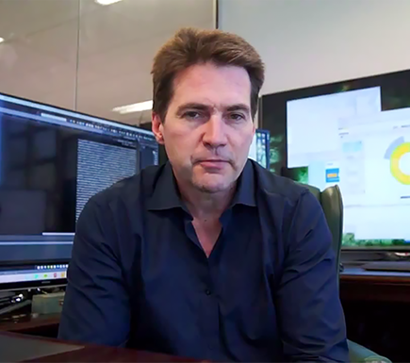
CRIADOR
Satoshi Nakamoto, pseudônimo japonês utilizado pela pessoa ou grupo que criou o protocolo do bitcoin.
Varias revistas foram atrás do verdadeiro nome do criador do bitcoin,mas não tiveram sucesso.
Mas em maio de 2016 o empreendedor australiano Craig Wright revela à emissora BBC ser o real criador da moeda.
Sendo confirmado por pessoas da equipe que ajudaram a desenvolver a moeda

Slide 8

Criticas
Mesmo o blockchain compartilhando aleatoriamente os blocos ,eles são minerados por que tem mais poder de mineração, o que acaba meio que mantendo a maior parte do recurso por quem investe mais.
E o fato das transações serem irreversíveis
E a utilização no mercado negro,mantendo o anonimato do usuário

Slide 9
Conclusão
Apesar de seus problemas, a moeda hoje em dia já e aceita em alguns estabelecimentos e já há caixas eletrônicos nos EUA para compra e venda do Bitcoin.
E a utilização do blockcchain em transferência trás mais transparência e segurança.

Slide 10
Referencias
1.Bitcoin.org. Consultado em 22 de dezembro de 2010
2. Empson, Rip (28 de março de 2013). Bitcoin: How An Unregulated, Decentralized Virtual Currency Just Became A Billion Dollar Market. TechCrunch. AOL inc.
3. Nakamoto, Satoshi (31 de Outubro de 2008). Bitcoin P2P e-cash paper (em inglês). Consultado em 5 de Março de 2014.
4.Contratos inteligentes via Bitcoin em 2017?. Blockchain Meeting (em inglês)
metzdowd.com.

